Slide 1
Priorités partagées en santé : mesurer l’accès aux services liés à la santé mentale et à l’utilisation de substances, ainsi qu’aux services à domicile et aux soins communautaires
Aperçu et mise à jour
Institut canadien d’information sur la santé
Décembre 2024
prioritespartageesensante@icis.ca

Slide 2


Faire émerger des consensus FPT concernant la comparabilité des données et la transparence
Priorités partagées en santé (PPS) des gouvernements fédéral, provinciaux
et territoriaux (FPT) :
  Nombre croissant de Canadiens ayant besoin de services à domicile ou de services communautaires pour gérer leurs problèmes de santé et vivre chez eux de façon sécuritaire
  Besoin pour les Canadiens de tous âges d’avoir accès en temps opportun à des services
  liés à la santé mentale et à l’utilisation de substances
2017 : les gouvernements FPT* ont donné leur aval à Un énoncé de principes communs sur les priorités partagées en santé (PPS) auquel ils ont joint un investissement fédéral de 11 milliards de dollars visant à améliorer les services
à domicile et les soins communautaires, ainsi que les services liés à la santé
mentale et à l’utilisation de substances
  L’ICIS a reçu un financement afin de mettre en place un processus visant à sélectionner et à élaborer, en collaboration avec des intervenants, un ensemble d’indicateurs pancanadiens,
  dont les résultats sont maintenant publiés
Remarque
* Le gouvernement fédéral et le gouvernement du Québec ont convenu d’une entente asymétrique distincte de l’énoncé de principes.

Slide 3

Phase 1 : sélection des indicateurs
En 6 mois, l’ICIS a mené un processus de sélection afin de faire émerger des consensus FPT sur 12 nouveaux indicateurs
  Il a collaboré avec des représentants FPT (nommés par les sous-ministres de la Santé), des organismes pancanadiens de santé (OPS), des cliniciens, des chercheurs,
  des gestionnaires de système de santé et le grand public
  Il a contribué à ce que les parties s’entendent sur les aspects les plus importants
  de l’accès et les critères de sélection
  Il a créé et revu une liste de plus de 100 mesures possibles dans chaque secteur,
  au moyen d’analyses environnementales et d’un processus Delphi modifié
  Il a travaillé avec les provinces et les territoires pour arriver à un consensus
La liste d’indicateurs a été adoptée à la Conférence des sous‑ministres
de la Santé, puis par les ministres de la Santé en juin 2018

Slide 4



Phase 2 : élaboration et diffusion des indicateurs
L’ICIS a chapeauté la collaboration entre les gouvernements FPT, Statistique Canada, des OPS (la Commission
de la santé mentale du Canada, le Centre canadien sur les dépendances et l’usage de substances et l’Association canadienne de soins et services à domicile), des experts de la mesure et du milieu, ainsi que des personnes
ayant fait l’expérience des services, afin d’honorer ses engagements à l’égard de la mesure de la performance
3 éléments clés
Faire progresser la collecte de données
Mener des activités ciblées afin de prioriser et de corriger les lacunes en matière de données et d’aller au-delà des sources de données traditionnelles
Mesurer et diffuser les résultats des indicateurs
Élaborer et mettre au point des définitions normalisées aux fins de comparabilité
des mesures
Produire des rapports sur
les résultats disponibles et les élargir au fil du temps
Accélérer l’adoption
et l’utilisation
Mener des activités ciblées afin de sensibiliser davantage les intervenants et d’accroître leur compréhension
L’utilité de ce travail et l’exploitabilité des mesures augmentent avec le temps

Slide 5
Principales réalisations
Faire progresser la collecte de données
Collecte de nouvelles données
  Données sur les temps d’attente pour des services de counseling en santé mentale
  Données sur les temps d’attente pour
  des services à domicile
  Données d’enquête sur l’efficacité des services à domicile (Statistique Canada)
  Information autodéclarée sur la santé mentale et l’utilisation de substances, relativement à
      la capacité d’accéder aux services
      l’intervention précoce chez les enfants
      et les jeunes
Données ayant une plus grande
couverture géographique
  Données sur les soins de longue durée
  Données sur les services à domicile
Données de haute qualité
et plus détaillées
  Données sur les services d’urgence
  liés à la santé mentale et à l’utilisation
  de substances
  Précision accrue des données hospitalières sur l’utilisation de substances

Slide 6
Principales réalisations (suite)
Mesurer et diffuser les résultats des indicateurs
Accélérer l’adoption
et l’utilisation
  Confirmation de la méthode de mesure
  pour les 12 indicateurs, avec mise au point
  et élargissement des données au fil du temps
  Publication des résultats des 12 indicateurs
  et de 4 rapports complémentaires
  Publication de résultats adaptés à la réalité locale grâce à une diffusion à l’échelle des régions (là où les données le permettent)
  Ajout de facteurs de stratification fondés
  sur l’équité et la démographie
  Création de communications en langage simple pour la diffusion des résultats
  Incidence sur les systèmes de santé : changements réglementaires, décisions d’investissement et campagnes
  d’information, entre autres
  Amélioration des programmes et des
  services visés par le Défi Innovation :
  Priorité Santé d’Excellence en santé Canada
  dans les domaines de mesure des PPS
  Sensibilisation accrue grâce à la couverture dans les médias de premier plan,
  les conférences, les présentations des intervenants et les articles de journaux

Slide 7


Diffusion des résultats des indicateurs
Année | Indicateurs
2019 (année 1) | Séjours à l’hôpital en raison de méfaits causés par l’utilisation de substances* | Visites fréquentes à l’urgence pour des problèmes de santé mentale et d’utilisation de substances* | Séjour à l’hôpital prolongé jusqu’à ce que les services ou le soutien à domicile soient disponibles†
2020 (année 2) | Blessures auto-infligées, incluant le suicide* | Détresse des aidants naturels† | Nouveaux résidents en soins de longue durée qui auraient pu recevoir des soins à domicile†
2021 (année 3) | Temps d’attente pour des services communautaires de counseling en santé mentale* | Temps d’attente pour des services à domicile† | Maintien à domicile du bénéficiaire grâce aux services à domicile^{†i}
2022 (année 4) | Niveau d’utilisation des services liés à la santé mentale et à l’utilisation de substances* | Intervention précoce liée à la santé mentale et à l’utilisation de substances chez les enfants et les jeunes* | Décès à domicile ou dans la collectivité†
* Santé mentale et utilisation de substances
† Services à domicile et soins communautaires
i. Élaboration de l’indicateur Maintien à domicile du bénéficiaire grâce aux services à domicile dirigée par Statistique Canada.

Slide 8


Approche adoptée pour la diffusion publique
Indicateurs
  Diffusés dans Votre système de santé : En bref (outil Web interactif pour le grand public)
  Déclaration à l’échelle provinciale, territoriale et régionale (là où les données le permettent)
  Métadonnées comprises dans le Répertoire des indicateurs de l’ICIS
  Renseignements supplémentaires
  sur la page Web Priorités partagées
  en santé (2017)

Slide 9




Approche adoptée pour la diffusion publique (suite)
Rapport complémentaire
  Série de rapports annuels axés sur les nouveaux indicateurs
  Information contextuelle supplémentaire, remarques sur l’interprétation et
  données ventilées

Slide 10




Exemple de rapport sur les indicateurs
Séjours à l’hôpital en raison de méfaits causés par l’utilisation de substances, par 100 000 habitants, 2023-2024 — résultats de l’indicateur
Définition : Taux de séjours à l’hôpital qui sont directement causés par l’utilisation d’alcool, de cannabis ou d’autres substances.

Slide 11
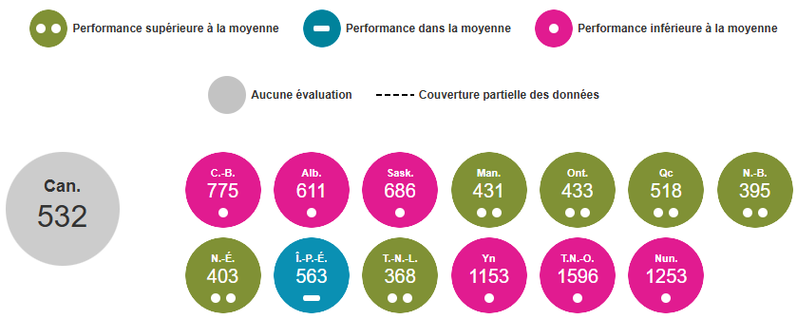
Exemple de rapport sur les indicateurs (suite)
Séjours à l’hôpital en raison de méfaits causés par l’utilisation de substances, par 100 000 habitants, 2023-2024 — résultats de l’indicateur
Remarques
Le taux pour le Canada repose sur l’ensemble des données soumises à l’ICIS.
Les résultats selon le sexe, l’âge et la substance sont aussi disponibles pour cet indicateur.
Liens importants
Les résultats de l’indicateur et les données ventilées peuvent être consultés dans l’outil Votre système de santé : En bref.
Pour en savoir plus sur l’indicateur et obtenir de l’information contextuelle, consultez le rapport complémentaire de 2019.

Slide 12
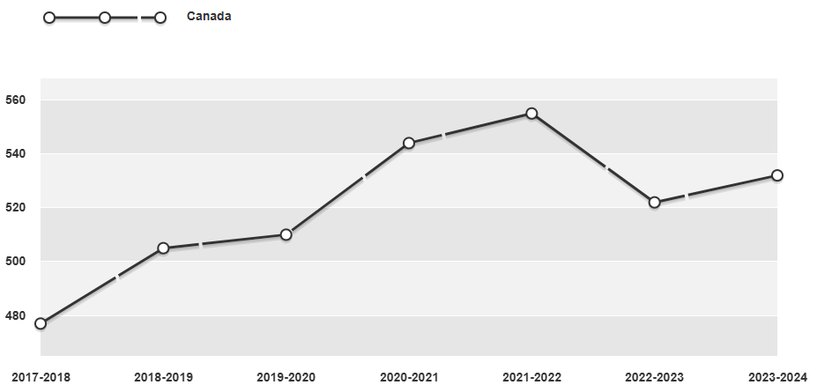
Exemple de rapport sur les indicateurs (suite)
Séjours à l’hôpital en raison de méfaits causés par l’utilisation de substances, par 100 000 habitants, 2017-2018 à 2023-2024 — tendances
Remarque
Des graphiques personnalisables et des cartes interactives sont également disponibles.
Lien important
Votre système de santé : En bref.

Slide 13
Indicateurs sur les PPS pour lesquels des résultats à l’échelle régionale sont diffusés dans l’outil VSS
Séjours à l’hôpital en raison
de méfaits causés par l’utilisation
de substances
Visites fréquentes à l’urgence pour
des problèmes de santé mentale
et d’utilisation de substances
Séjour à l’hôpital prolongé jusqu’à
ce que les services ou le soutien
à domicile soient disponibles
Détresse des aidants naturels
Nouveaux résidents en soins
de longue durée qui auraient
pu recevoir des soins à domicile
Blessures auto-infligées, incluant le suicide : les résultats à l’échelle régionale pour les hospitalisations à la suite d’une blessure
auto-infligée se trouvent dans
Votre système de santé : En détail

Slide 14
Messages clés généraux
Au fil du temps, les indicateurs sur les PPS brosseront un tableau plus clair de l’accès
aux soins à l’échelle du pays.
Ils permettront également de déceler les lacunes dans les services afin d’améliorer les soins de première ligne et de mieux répondre aux besoins des patients canadiens et de leur famille.
La diffusion des résultats de chacun des indicateurs n’entraînera pas de changement immédiat. La pandémie de COVID-19 a
bouleversé ces secteurs à bien des égards.
Les résultats qui se rapportent à la période pandémique, et les tendances au fil du temps, doivent être interprétés avec prudence.
Les provinces et territoires ne ménagent pas
leurs efforts pour élargir la portée des banques
de données existantes, améliorer la qualité des données, concevoir des normes communes en matière d’information et explorer de nouvelles sources de données aux fins de diffusion publique. Les résultats des indicateurs seront actualisés et peaufinés à mesure que les données seront plus nombreuses et de meilleure qualité.
En 2023, les gouvernements FPT ont cerné de nouvelles PPS à mesurer et à déclarer. L’ICIS y travaille avec d’autres intervenants. Visitez la page Des indicateurs communs en vue d’améliorer les soins de santé des Canadiens pour en savoir plus.

Slide 15

Résultats des indicateurs
Visitez l’outil Votre système de santé : En bref pour obtenir les infographies et les résultats à jour des indicateurs
Comment citer ce document :
Institut canadien d’information sur la santé. Priorités partagées en santé : mesurer l’accès aux services liés à la santé mentale et à l’utilisation de substances, ainsi qu’aux services à domicile et aux soins communautaires — aperçu et mise à jour. Ottawa, ON : ICIS; décembre 2024.
Ressources supplémentaires
Renseignements supplémentaires
et résultats des indicateurs :
Priorités partagées en santé
Mesure de l’accès aux services
de santé prioritaires
Coordonnées
prioritespartageesensante@icis.ca
icis.ca

Slide 16
icis.ca
prioritespartageesensante@icis.ca

